Slide 1
Estrutura de dados

Slide 2
Agenda
Apresentação
Importância
Ferramentas

Slide 3
Algoritmos
Algoritmo: “conjunto de instruções para resolver um problema ou realizar uma tarefa”. http://www.collegedegreesearch.net/algorithms/
Complexidade (Comparando algoritmos)
Pesquisa
Ordenação

Slide 4

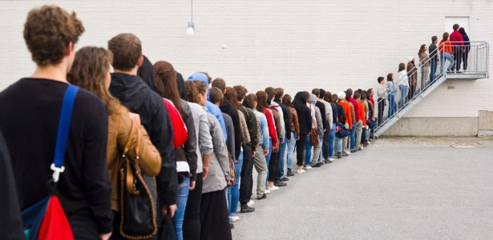

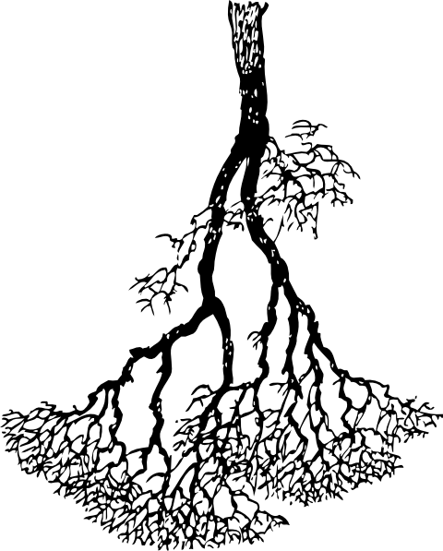
Estrutura de dados
Estrutura de Dados: Modo particular de armazenar/organizar dados para facilitar acesso e modificações.
Vinculada a um conjunto de operações/algoritmos.

Slide 5
Ferramentas
gcc
https://github.com/
https://repl.it/
Outras linguagens

Slide 6
Atividade
Criar grupo whatsapp
Criar conta no github
Criar o projeto ED012017

Slide 7
gvanerven@unb.br

